Slide 1
Social-Network
Khvan Arthur

Slide 2
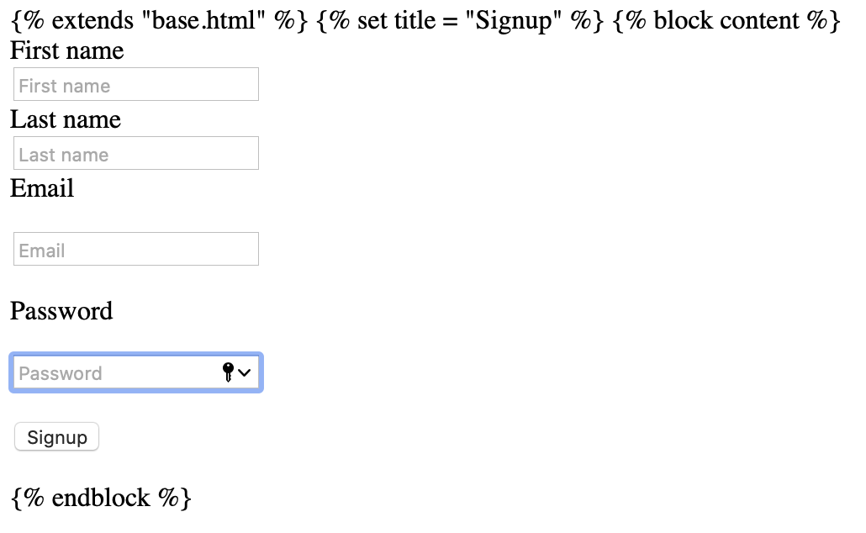
Регистрация пользователя

Slide 3
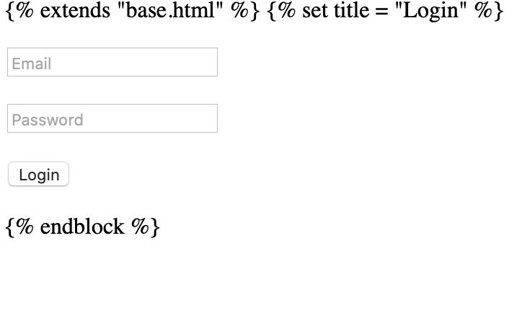
Авторизация
Нужно лишь написать указанные ранее почту и пароль

Slide 4
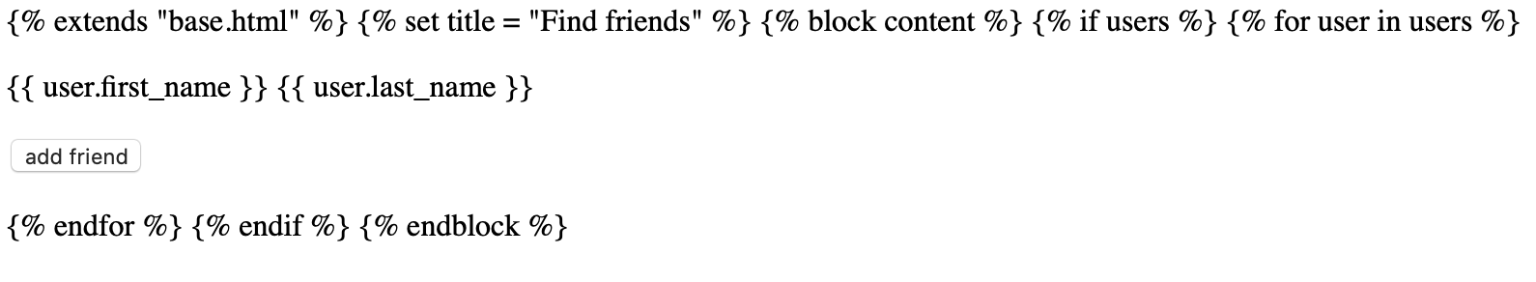
ВЫ сможете добавлять знакомых в друзья

Slide 5
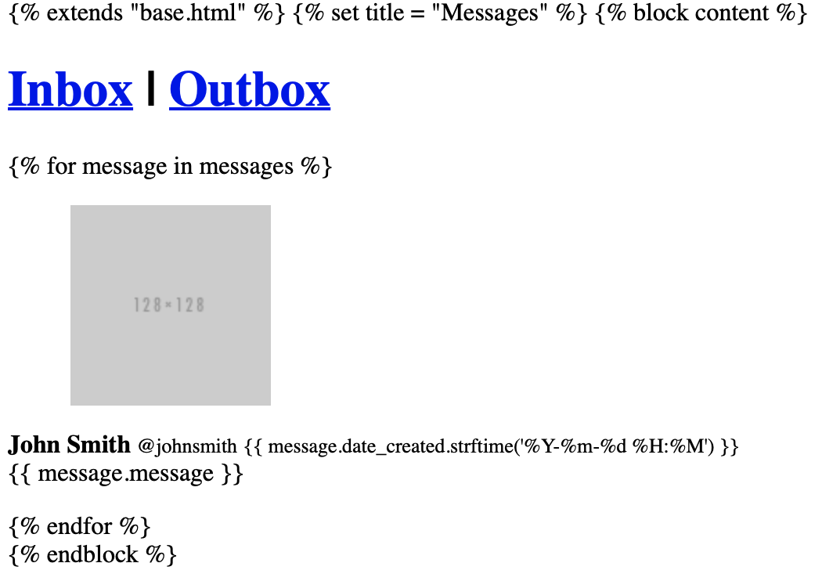
Вы также можете отправлять сообщения другим людям

Slide 6
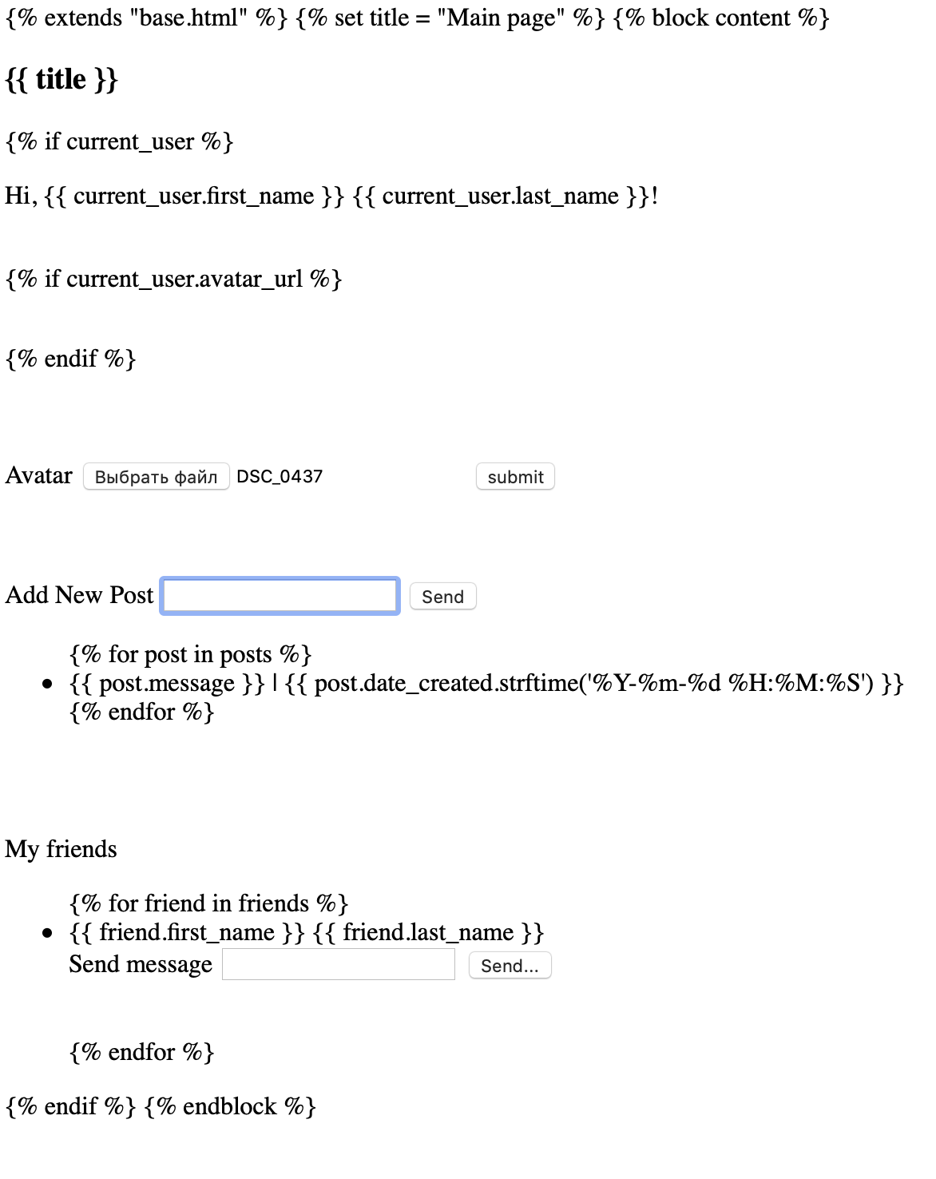
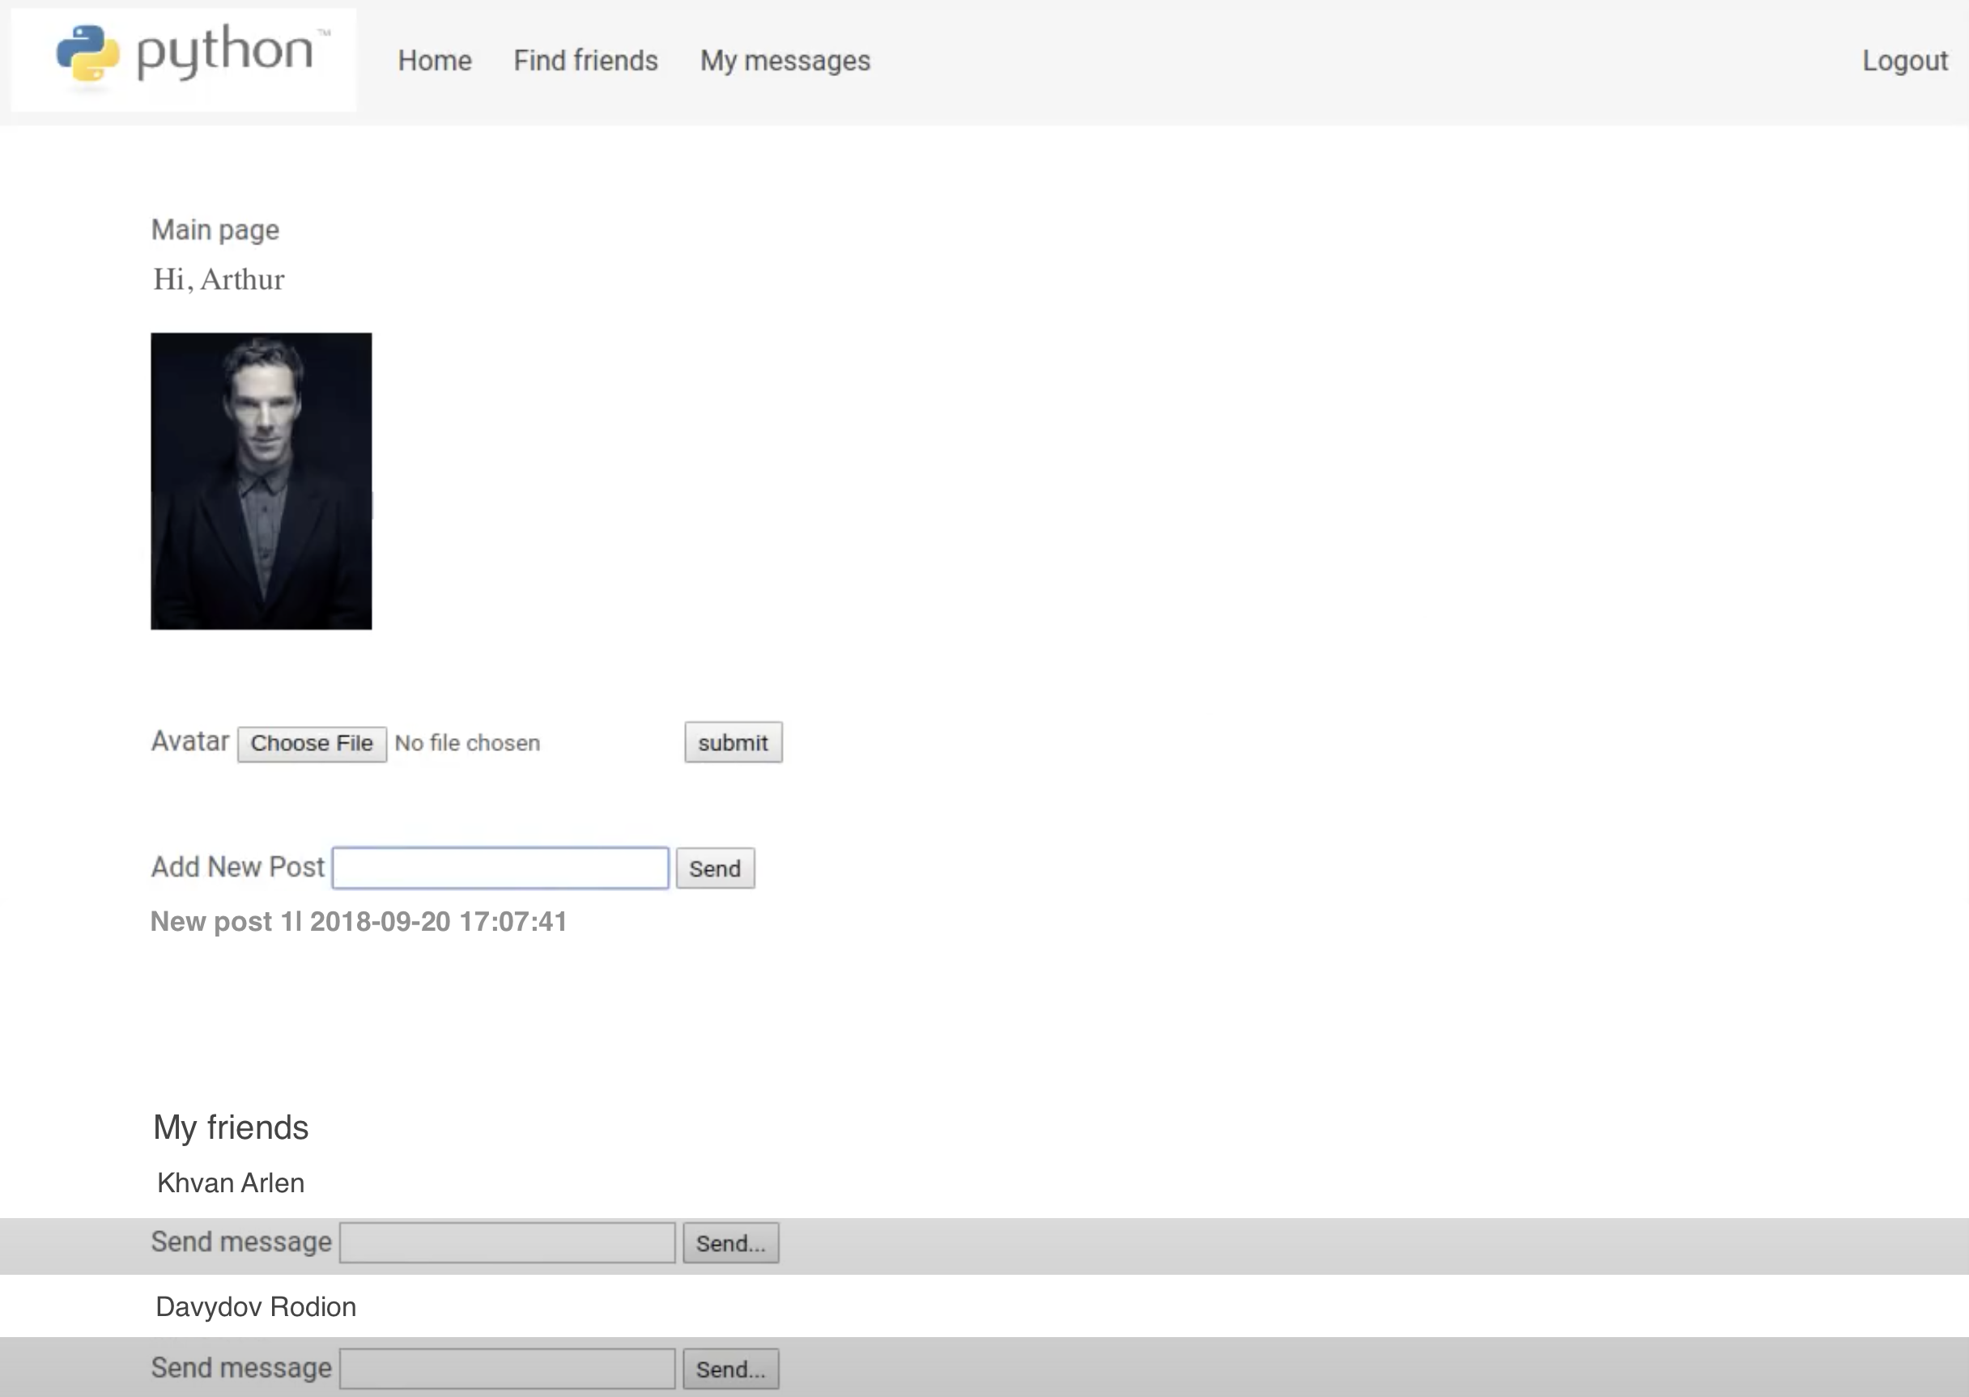
Ваша страница
Так выглядит страница при заполнении
Так она может выглядить после(это старое заготовленное фото)

Slide 7
Технические проблемы
Приношу свои извинения за то, что не смог полностью показать работу этого веб-сервера. Из-за неожиданной смены моего рабочего устройства, почти перед сдачей проекта, у меня возникли проблемы с установкой некоторых необходимых пакетов, для запуска, уже готового сервера на ноутбуке. Спасибо за понимание, надеюсь вам понравилось.
Также хотел сказать, что использовал не Flask, а Django и другие дополнительные пакеты для создания проекта, из-за многочисленных рекомендаций в интернете.

